Slide 1
潜在结果框架
赵西亮
厦门大学经济学院
王亚南经济研究院

Slide 2
目录
潜在结果框架
Rubin因果模型
稳定个体干预值假设 (SUTVA)
因果效应参数
分配机制
选择偏差

Slide 3
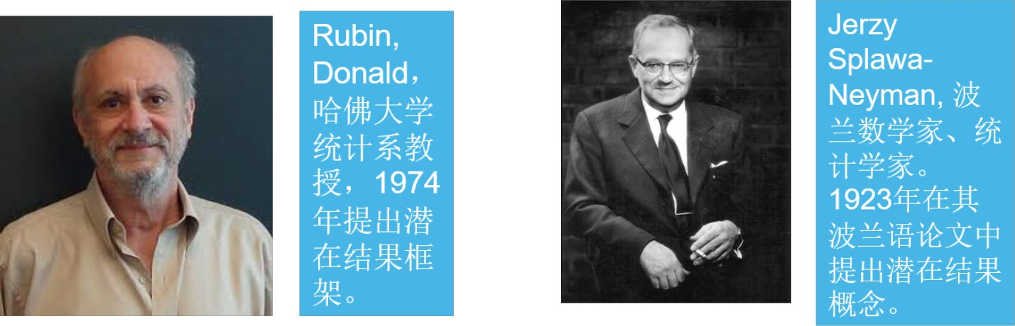
如何定义因果
Rubin Causal Model (Rubin, 1974; Holland, 1986)
潜在结果 (potential outcome)
分配机制 (assignment mechanism)
稳定性假设 (stable unit treatment value assumption, SUTVA, Rubin, 1980)

Slide 4
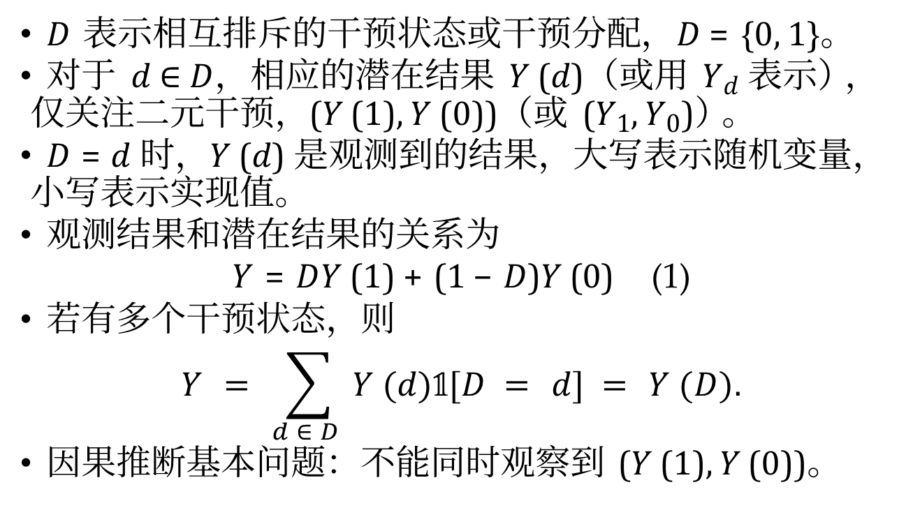
如何定义因果 潜在结果
𝐷 表示相互排斥的干预状态或干预分配，𝐷 = {0, 1}。
对于 𝑑 ∈ 𝐷，相应的潜在结果 𝑌 (𝑑)（或用 𝑌_{𝑑} 表示），仅关注二元干预，(𝑌 (1), 𝑌 (0))（或 (𝑌₁, 𝑌₀)）。
𝐷 = 𝑑 时，𝑌 (𝑑) 是观测到的结果，大写表示随机变量，小写表示实现值。
观测结果和潜在结果的关系为
𝑌 = 𝐷𝑌 (1) + (1 − 𝐷)𝑌 (0) (1)
若有多个干预状态，则
$$Y = \sum_{d∈D}{Y (d)\text{𝟙}[D = d]} = Y (D).$$
因果推断基本问题：不能同时观察到 (𝑌 (1), 𝑌 (0))。

Slide 5
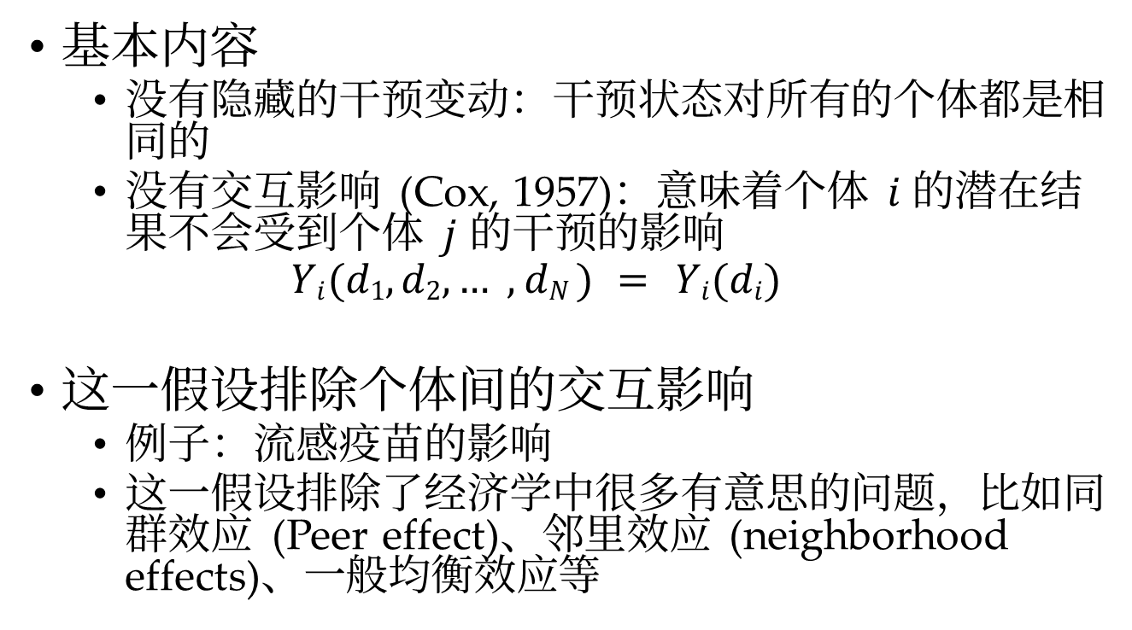
Rubin 因果模型 稳定个体干预值假设 (SUTVA)
基本内容
没有隐藏的干预变动：干预状态对所有的个体都是相同的
没有交互影响 (Cox, 1957)：意味着个体 𝑖 的潜在结果不会受到个体 𝑗 的干预的影响
$$Yi(d1, d2, … , dN ) = Yi(di)$$
这一假设排除个体间的交互影响
例子：流感疫苗的影响
这一假设排除了经济学中很多有意思的问题，比如同群效应 (Peer effect)、邻里效应 (neighborhood effects)、一般均衡效应等

Slide 6
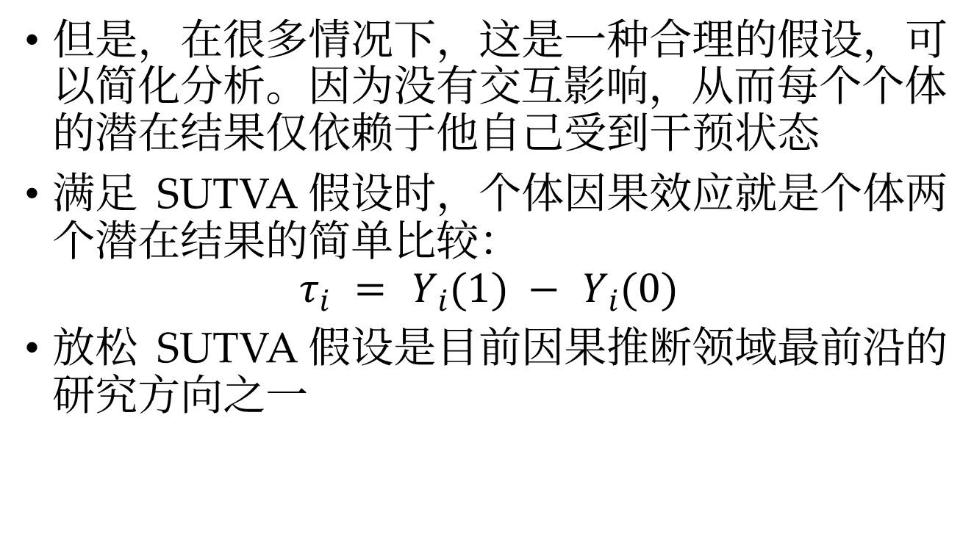
Rubin 因果模型 稳定个体干预值假设 (SUTVA)
但是，在很多情况下，这是一种合理的假设，可以简化分析。因为没有交互影响，从而每个个体的潜在结果仅依赖于他自己受到干预状态
满足 SUTVA 假设时，个体因果效应就是个体两个潜在结果的简单比较：
$$τi = Yi(1) − Yi(0)$$
放松 SUTVA 假设是目前因果推断领域最前沿的研究方向之一

Slide 7
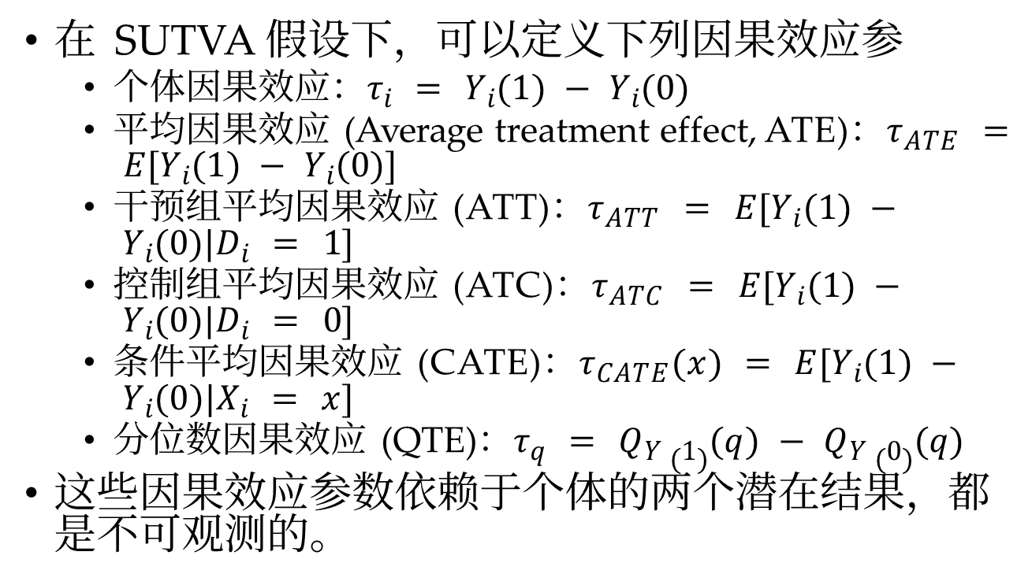
因果效应参数 (causal estimands)
在 SUTVA 假设下，可以定义下列因果效应参
个体因果效应：$τi = Yi(1) − Yi(0)$
平均因果效应 (Average treatment effect, ATE)：$τATE = E[Yi(1) − Yi(0)]$
干预组平均因果效应 (ATT)：$τATT = E[Yi(1) − Yi(0)|Di = 1]$
控制组平均因果效应 (ATC)：$τATC = E[Yi(1) − Yi(0)|Di = 0]$
条件平均因果效应 (CATE)：$τCATE(x) = E[Yi(1) − Yi(0)|Xi = x]$
分位数因果效应 (QTE)：$τq = QY (1)(q) − QY (0)(q)$
这些因果效应参数依赖于个体的两个潜在结果，都是不可观测的。

Slide 8
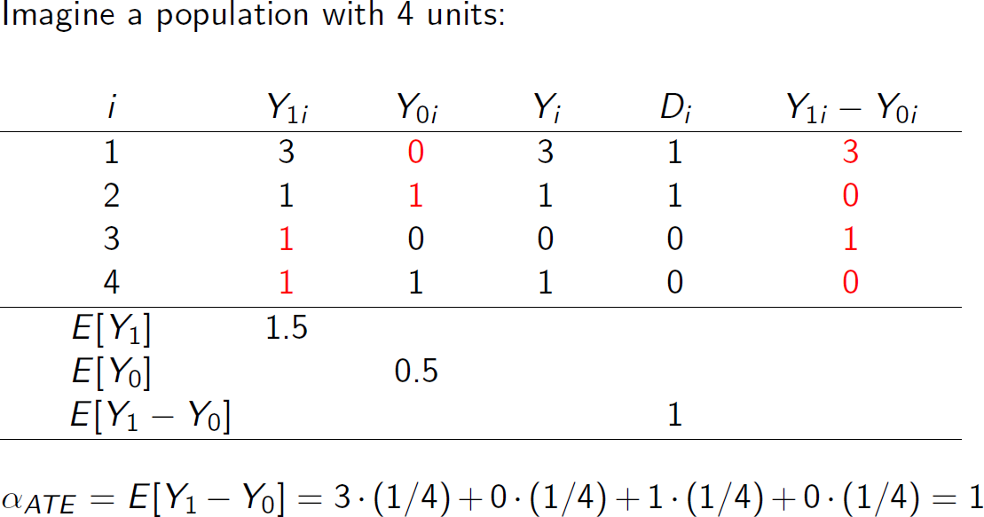
因果效应测度：平均因果效应

Slide 9
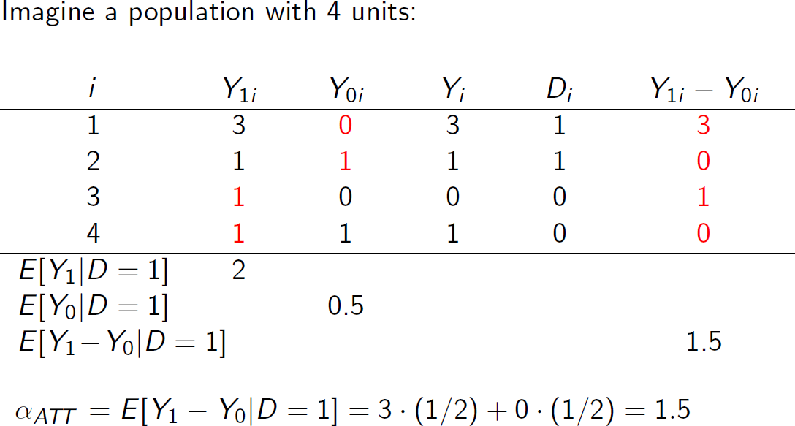
因果效应测度：干预组平均因果效应

Slide 10
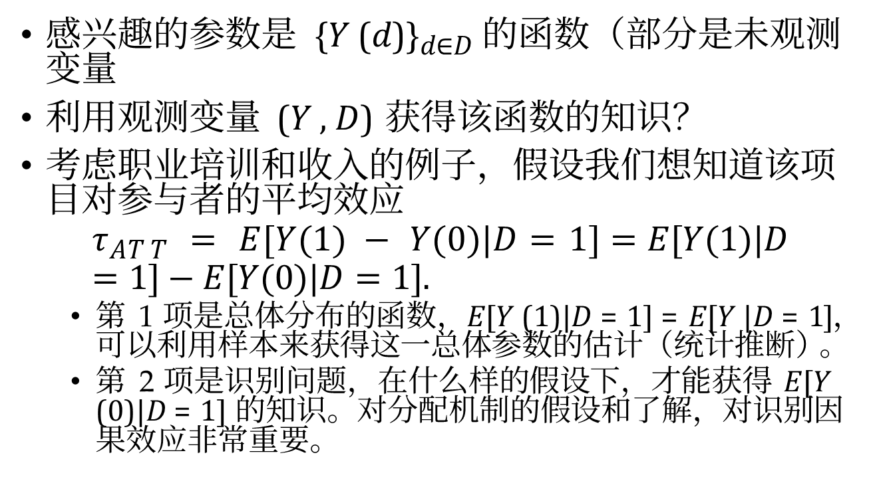
如何定义因果 因果效应参数 (causal estimands)
感兴趣的参数是 {𝑌 (𝑑)}_{𝑑∈𝐷} 的函数（部分是未观测变量
利用观测变量 (𝑌 , 𝐷) 获得该函数的知识？
考虑职业培训和收入的例子，假设我们想知道该项目对参与者的平均效应
$$τAT T = E[Y(1) − Y(0)|D=1]=E[Y(1)|D=1]−E[Y(0)|D=1].$$
第 1 项是总体分布的函数，𝐸[𝑌 (1)|𝐷 = 1] = 𝐸[𝑌 |𝐷 = 1]，可以利用样本来获得这一总体参数的估计（统计推断）。
第 2 项是识别问题，在什么样的假设下，才能获得 𝐸[𝑌 (0)|𝐷 = 1] 的知识。对分配机制的假设和了解，对识别因果效应非常重要。

Slide 11
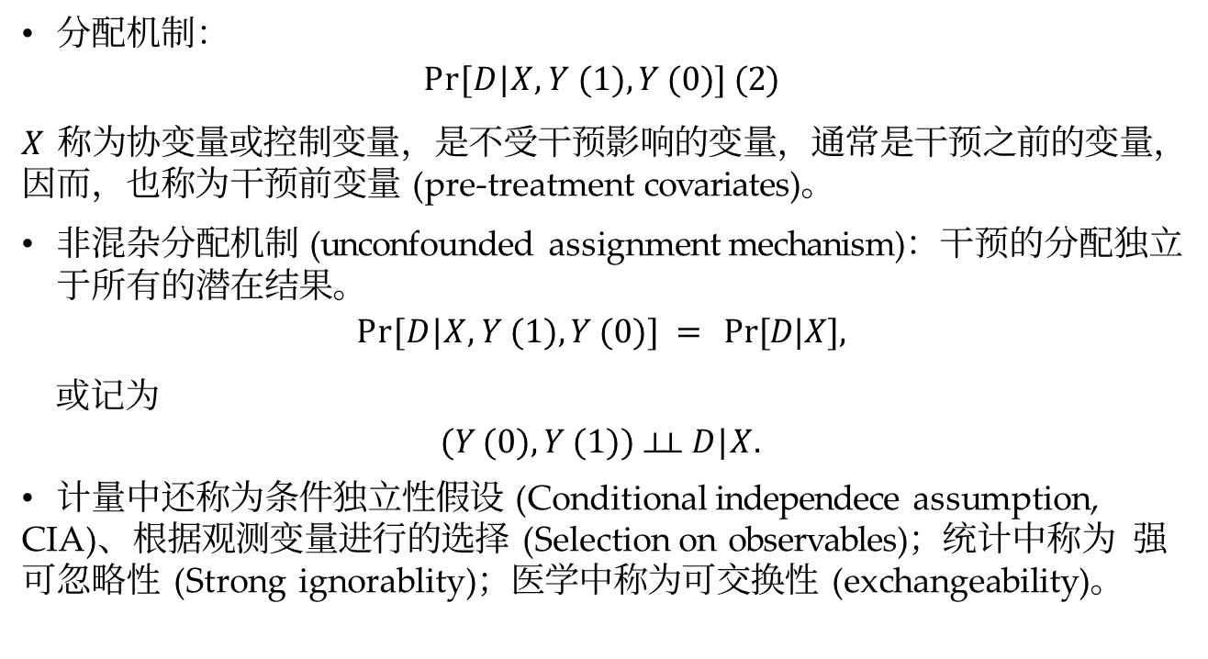
如何定义因果 分配机制
分配机制：
$$Pr⁡[D|X, Y (1), Y (0)] (2)$$
𝑋 称为协变量或控制变量，是不受干预影响的变量，通常是干预之前的变量，因而，也称为干预前变量 (pre-treatment covariates)。
非混杂分配机制 (unconfounded assignment mechanism)：干预的分配独立于所有的潜在结果。
$$Pr⁡[D|X, Y (1), Y (0)] = Pr⁡[D|X],$$
或记为
$$(Y (0), Y (1)) ⟂⟂ D|X.$$
计量中还称为条件独立性假设 (Conditional independece assumption,
CIA)、根据观测变量进行的选择 (Selection on observables)；统计中称为 强可忽略性 (Strong ignorablity)；医学中称为可交换性 (exchangeability)。

Slide 12
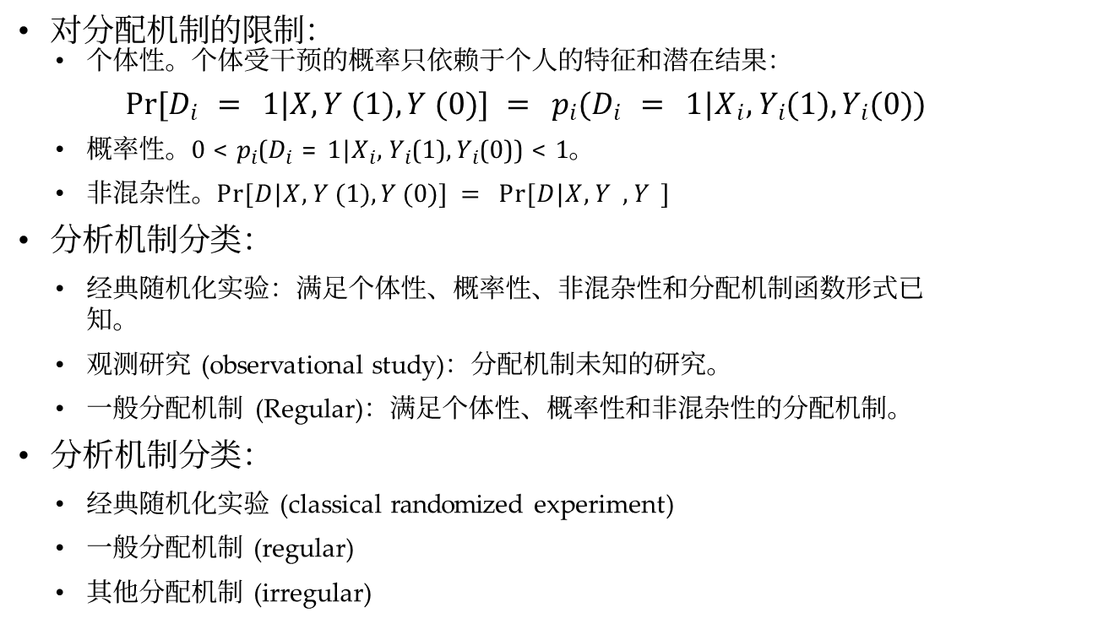
如何定义因果 分配机制
对分配机制的限制：
个体性。个体受干预的概率只依赖于个人的特征和潜在结果：
$$Pr⁡[Di = 1|X, Y (1), Y (0)] = pi(Di = 1|Xi, Yi(1), Yi(0))$$
概率性。0 < 𝑝_{𝑖}(𝐷_{𝑖} = 1|𝑋_{𝑖}, 𝑌_{𝑖}(1), 𝑌_{𝑖}(0)) < 1。
非混杂性。$Pr⁡[D|X, Y (1), Y (0)] = Pr⁡[D|X, Y , Y ]$
分析机制分类：
经典随机化实验：满足个体性、概率性、非混杂性和分配机制函数形式已知。
观测研究 (observational study)：分配机制未知的研究。
一般分配机制 (Regular)：满足个体性、概率性和非混杂性的分配机制。
分析机制分类：
经典随机化实验 (classical randomized experiment)
一般分配机制 (regular)
其他分配机制 (irregular)

Slide 13
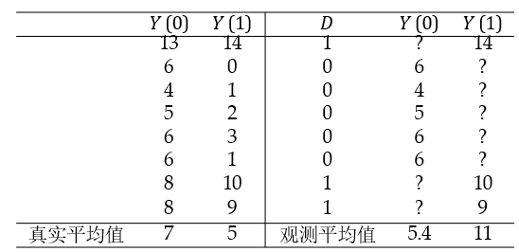
如何定义因果 分配机制
假设数据：𝑌 (0) 是保守治疗，𝑌 (1) 是积极治疗
Table 1: 完美医生
直接因果效应为 𝑌 ₁ − 𝑌 ₀ = −2，说明平均而言，保守治疗会更好些。完美医生为病人选择对他来说最好的治疗，治疗方案由表中 𝐷 列表示，但是，根据观测结果，得到两种观测结果的平均值为 𝑦₁ − 𝑦₀ = 5.6。
在完美医生例子中，干预的分配依赖于个体的潜在结果，因而分配机制不是可忽略的（是混杂机制）。分配机制是混杂的，观测平均值往往©是有偏差。

Slide 14
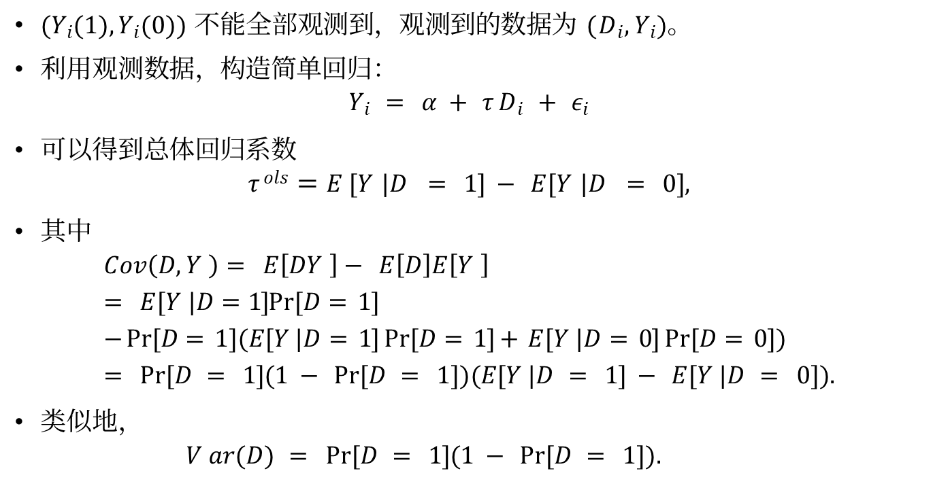
选择偏差 (selection bias)
$(Yi(1), Yi(0))$不能全部观测到，观测到的数据为 $(Di, Yi)$。
利用观测数据，构造简单回归：
$$Yi = α + τ Di + εi$$
可以得到总体回归系数
$$τ ols=E [Y |D = 1] − E[Y |D = 0],$$
其中
$$Cov\left(D, Y \right)= E\left[DY \right]− E\left[D\right]E\left[Y \right] \\ = E[Y |D=1]Pr⁡[D=1] \\ −Pr⁡[D=1](E[Y |D=1] Pr⁡[D=1]+E[Y |D=0] Pr⁡[D=0]) \\ = Pr⁡[D = 1](1 − Pr⁡[D = 1])(E[Y |D = 1] − E[Y |D = 0]).$$
类似地，
$$V ar(D) = Pr⁡[D = 1](1 − Pr⁡[D = 1]).$$

Slide 15
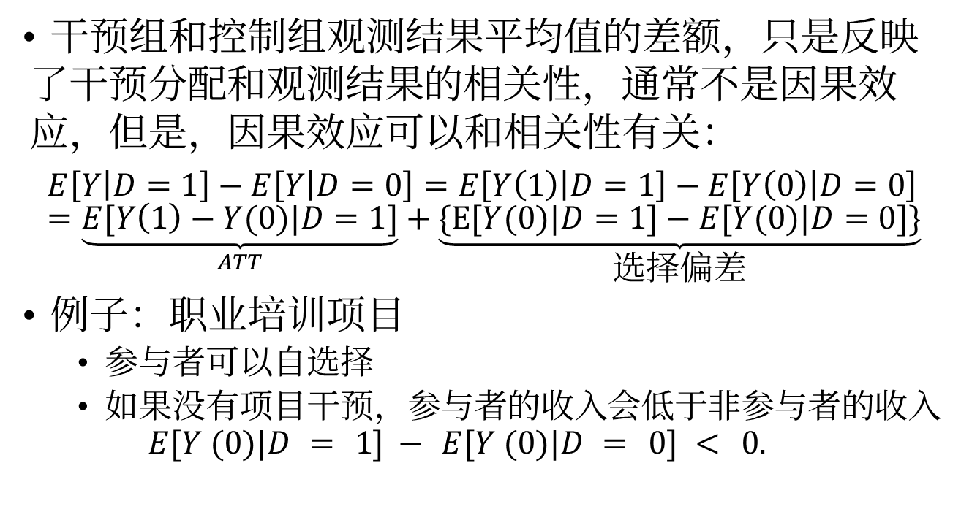
选择偏差 (selection bias)
干预组和控制组观测结果平均值的差额，只是反映了干预分配和观测结果的相关性，通常不是因果效应，但是，因果效应可以和相关性有关：
$$E\left[Y | D=1\right]−E\left[Y | D=0\right]=E\left[Y\left(1\right) | D=1\right]−E\left[Y\left(0\right) | D=0\right]=\underset{ATT}{\underbrace{E[Y\left(1\right)−Y(0)|D=1]}}+\underset{选择偏差}{\underbrace{\{E[Y(0)|D=1]−E[Y(0)|D=0]\}}}$$
例子：职业培训项目
参与者可以自选择
如果没有项目干预，参与者的收入会低于非参与者的收入
$$E[Y (0)|D = 1] − E[Y (0)|D = 0] < 0.$$

Slide 16
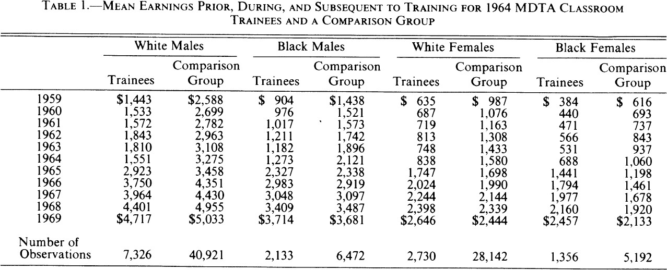
选择偏差 (selection bias)

Slide 17
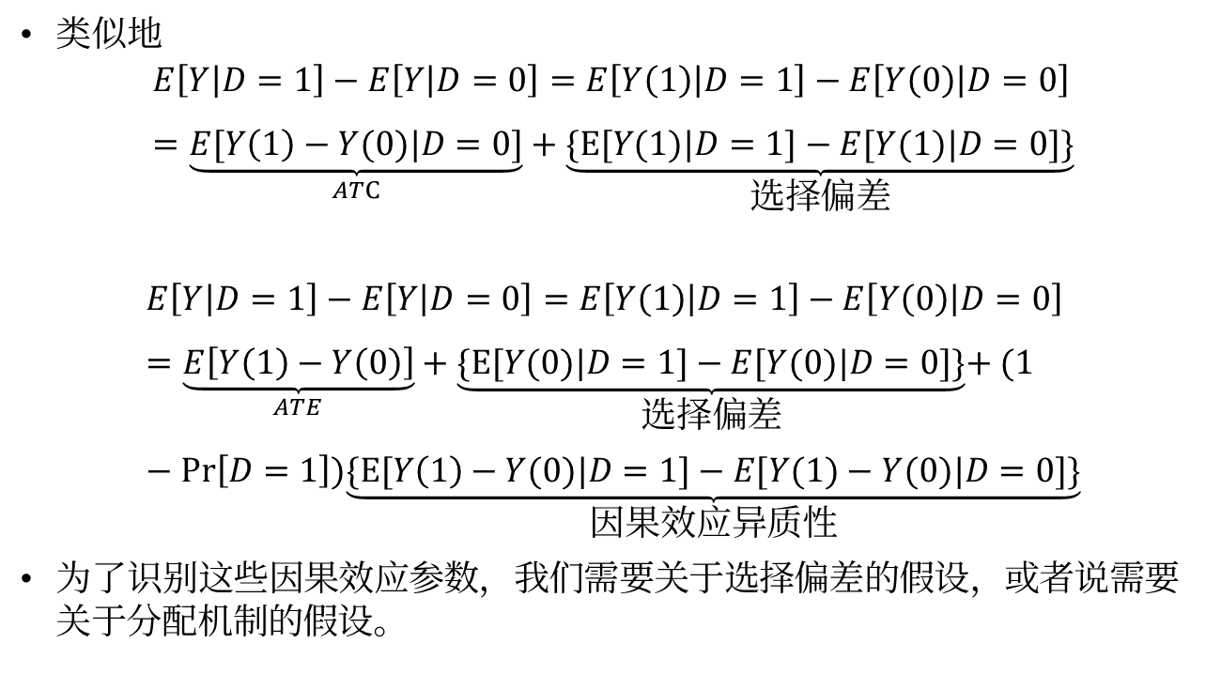
选择偏差 (selection bias)
类似地
$$E\left[Y | D=1\right]−E\left[Y | D=0\right]=E\left[Y\left(1\right) | D=1\right]−E\left[Y\left(0\right) | D=0\right]=\underset{ATC}{\underbrace{E[Y\left(1\right)−Y(0)|D=0]}}+\underset{选择偏差}{\underbrace{\{E[Y(1)|D=1]−E[Y(1)|D=0]\}}}$$
$$E\left[Y | D=1\right]−E\left[Y | D=0\right]=E\left[Y\left(1\right) | D=1\right]−E\left[Y\left(0\right) | D=0\right]=\underset{ATE}{\underbrace{E\left[Y\left(1\right)−Y\left(0\right)\right]}}+\underset{选择偏差}{\underbrace{\{E[Y(0)|D=1]−E[Y(0)|D=0]\}}}+(1−Pr\left[D=1\right])\underset{因果效应异质性}{\underbrace{\{E[Y\left(1\right)−Y(0)|D=1]−E[Y(1)−Y(0)|D=0]\}}}$$
为了识别这些因果效应参数，我们需要关于选择偏差的假设，或者说需要关于分配机制的假设。

Slide 18
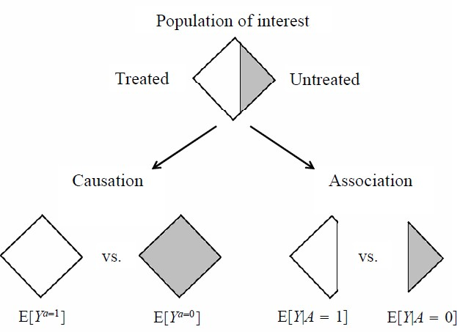
如何定义因果 选择偏差 (selection bias)
相关和因果的关系
相关性看得到，因果性看不到。相关性不代表因果性，因果性可能表现出相关性，因果推断就是考察如何用相关性去推断因果性的方法。

Slide 19
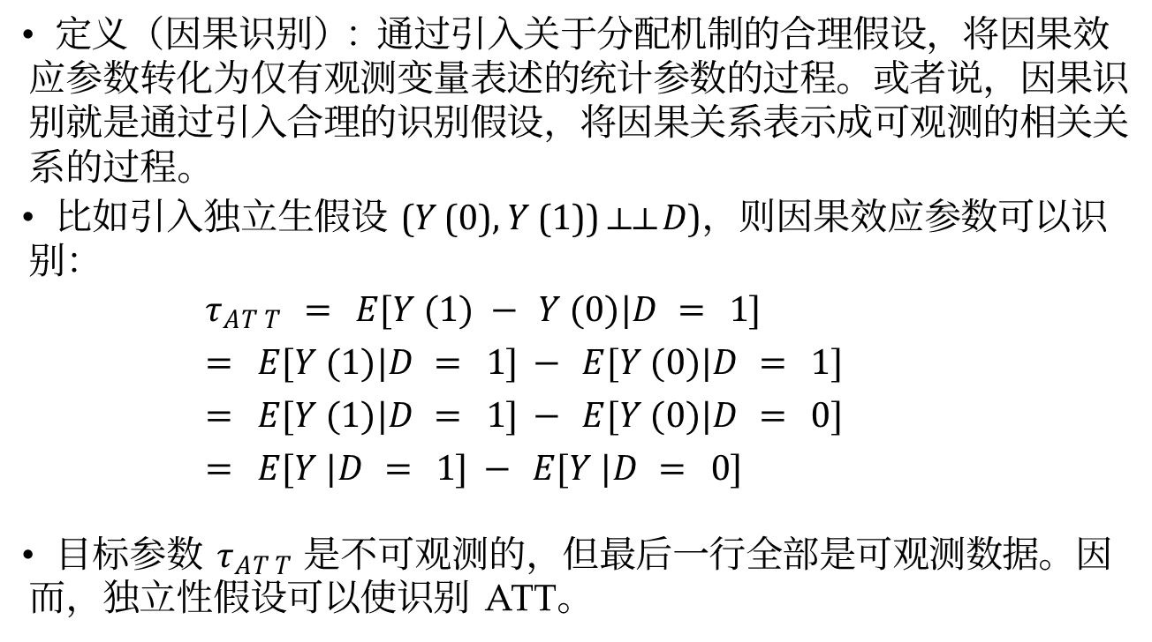
因果识别
定义（因果识别）：通过引入关于分配机制的合理假设，将因果效应参数转化为仅有观测变量表述的统计参数的过程。或者说，因果识别就是通过引入合理的识别假设，将因果关系表示成可观测的相关关系的过程。
比如引入独立生假设 (𝑌 (0), 𝑌 (1)) ⟂⟂ 𝐷)，则因果效应参数可以识别：
$$τAT T = E[Y (1) − Y (0)|D = 1] \\ = E[Y (1)|D = 1] − E[Y (0)|D = 1] \\ = E[Y (1)|D = 1] − E[Y (0)|D = 0] \\ = E[Y |D = 1] − E[Y |D = 0]$$
目标参数 𝜏_{𝐴𝑇 𝑇} 是不可观测的，但最后一行全部是可观测数据。因而，独立性假设可以使识别 ATT。

Slide 20
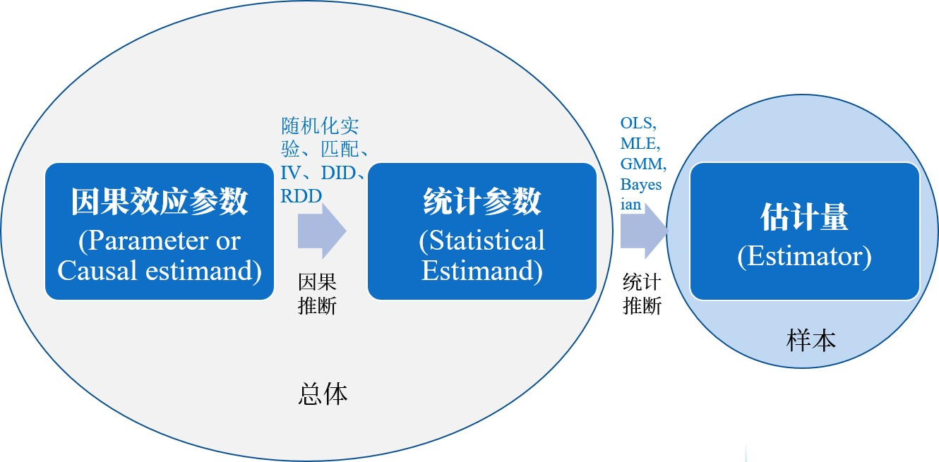
因果识别
因果效应参数 (causal estimands) 定义清楚我们感兴趣的目标参数，也是经济学实证的第一步
因果识别是通过引入关于分配机制的合理假设，从而将不可观测的目标参数转化为可观测的统计参数 (Statistical estimands) 的过程。
因果识别不涉及样本，仅涉及总体信息。统计参数可以利用样本信息去估计。

Slide 21
总结
RCM：潜在结果、分配机制、稳定性假设
非混杂分配机制 (unconfoundedness)
因果效应参数 (estimands)：ATE、ATT、ATC
选择偏差：相关和因果的关系
因果识别：通过引入分配机制假设，将目标参数转化为可观测的统计参数

